Slide 1
Bài 18:
TỔ CHỨC LÃNH THỔ CÔNG NGHIỆP

Slide 2
NỘI DUNG BÀI HỌC
01
02
03
Khu công nghiệp
Khu công nghệ cao
Trung tâm công nghiệp

Slide 3
01
Khu công nghiệp

Slide 4
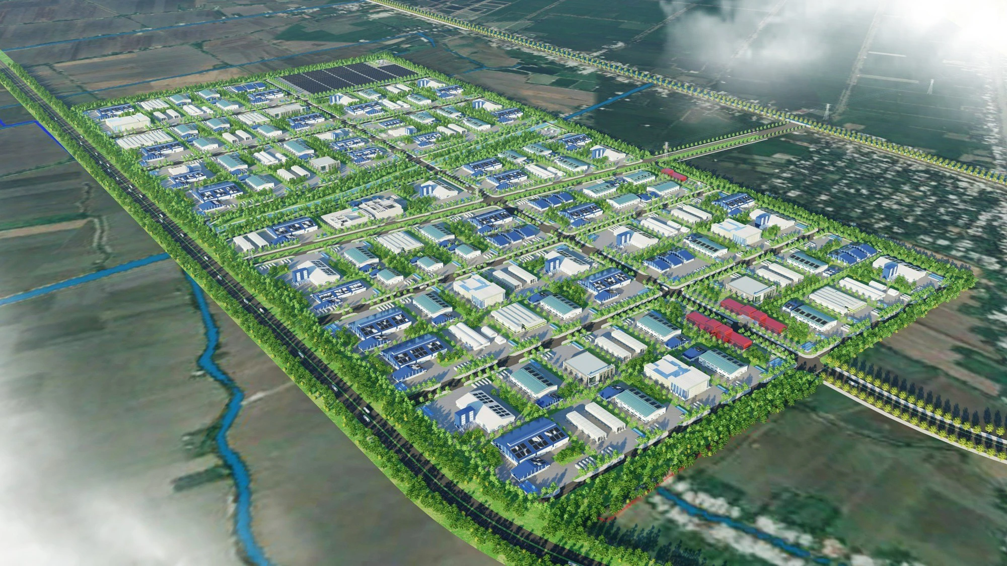
Vai trò
Vai trò quan trọng đối với thu hút vốn đầu tư trong và ngoài nước, thúc đẩy chuyền giao công nghệ hiện đại, giải quyết việc làm, tham gia đào tạo và nâng cao chất lượng nguồn lao động, tạo nguồn hàng tiêu dùng trong nước và xuất khẩu, đẩy nhanh quá trình công nghiệp hoá và hiện đại hoá đất nước,...

Slide 5
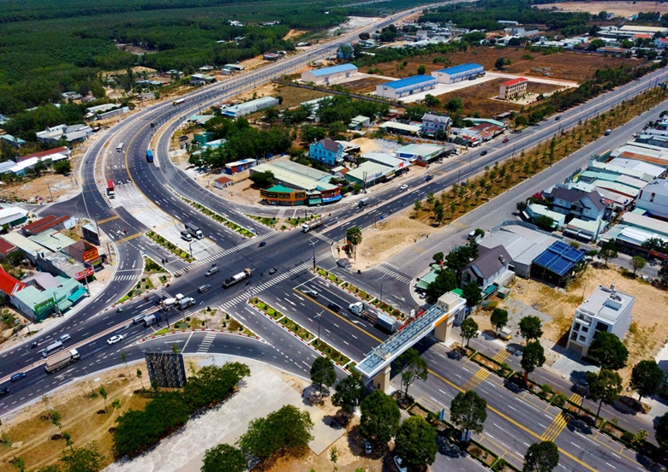
Đặc điểm
+ Có ranh giới rõ ràng, quy mô từ hàng chục đến hàng nghìn ha.
+ Đa dạng loại hình: khu CN chuyên ngành, khu công nghiệp sinh thái, khu công nghiệp công nghệ cao.
+ Tập trung tương đối nhiều cơ sở sản xuất công nghiệp.
+ Có các cơ sở sản xuất công nghiệp nòng cốt và cơ sở sản xuất công nghiệp hỗ trợ.
+ Các cơ sở sản xuất công nghiệp ứng dụng mạnh mẽ thành tựu khoa học – công nghệ vào sản xuất.

Slide 6
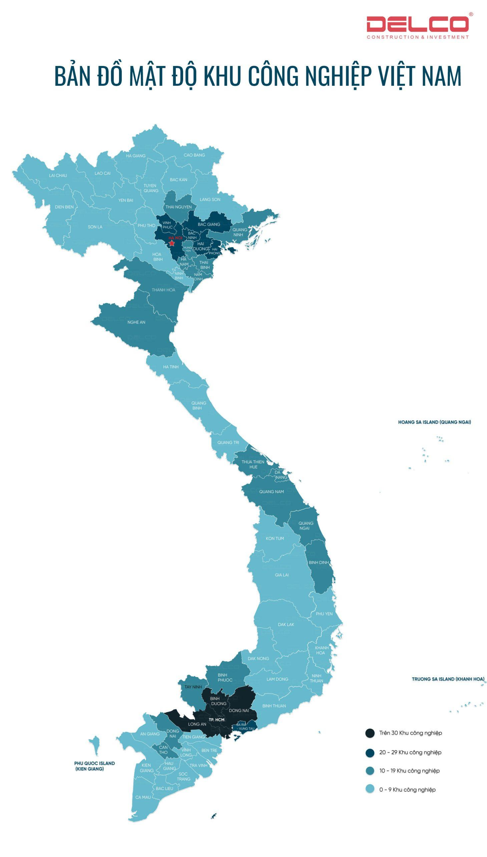
Tình hình phát triển và phân bố
+ Cả nước có 397 khu công nghiệp (2021).
+ Các khu công nghiệp từng bước chuyển đổi mô hình phát triển theo hướng bảo đảm sự phát triển bền vững và thực hiện mục tiêu tăng trưởng xanh.
+ Hai vùng tập trung nhiều khu công nghiệp nhất nước ta là Đồng bằng sông Hồng và Đông Nam Bộ.

Slide 7
Khu công nghiệp tập trung chủ yếu ở Đông Nam Bộ và ĐB sông Hồng
vì đây là những khu vực có vị trí địa lí thuận lợi, gần nguồn nguyên liệu và nhiên liệu, nguồn lao động dồi dào, cơ sở hạ tầng tương đối hoàn thiện, thị trường tiêu thụ rộng lớn,…
Tại sao khu công nghiệp tập trung chủ yếu ở Đông Nam Bộ và ĐB sông Hồng?

Slide 8
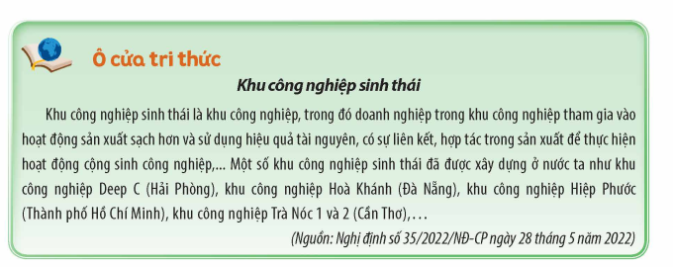

Slide 9
Khu công nghệ cao
02

Slide 10
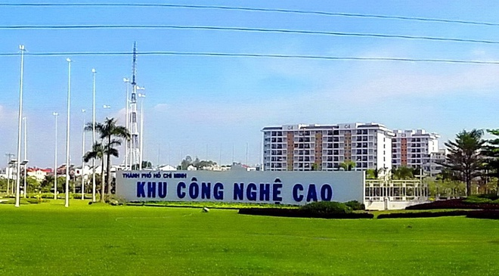
Vai trò
Thúc đẩy và liên kết các hoạt động nghiên cứu, ứng dụng, phát triển công nghệ cao; đào tạo nguồn nhân lực công nghệ cao; thu hút các nguồn lực trong và ngoài nước để thúc đẩy hoạt động sản xuất với trình độ công nghệ cao;...

Slide 11
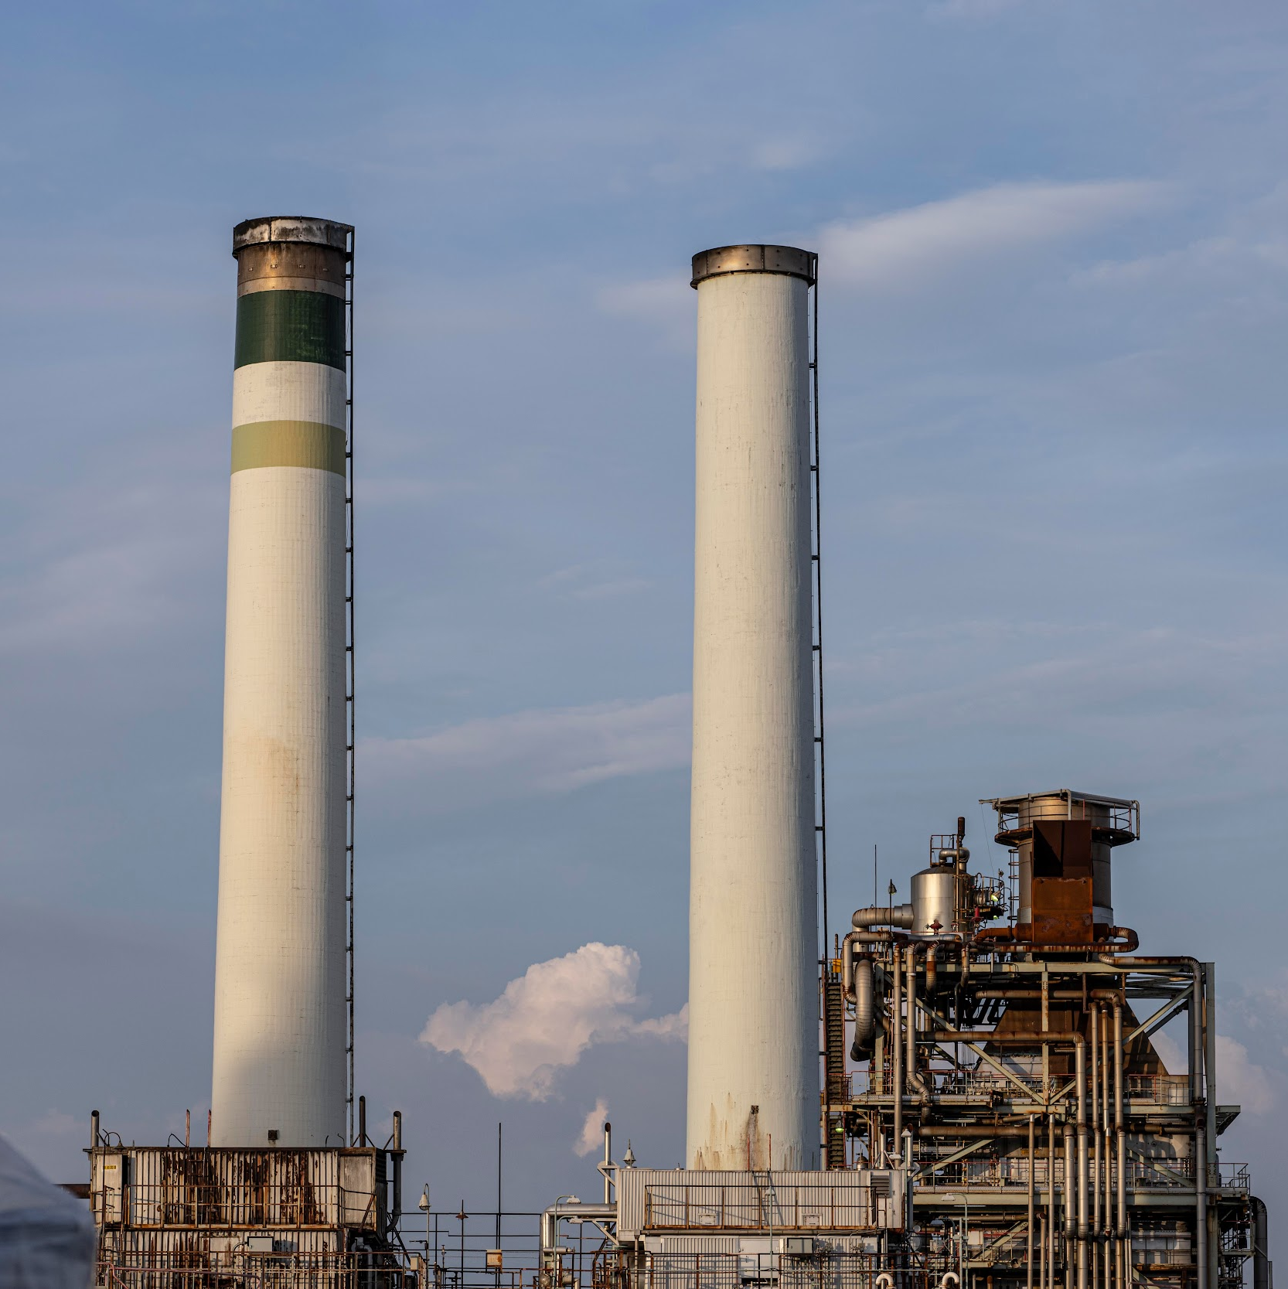
Đặc điểm
01
Có ranh giới rõ ràng, quy mô diện tích thích hợp
04
Có nhân lực và đội ngũ quản lí chuyên nghiệp.
02
05
Địa điểm thuận lợi về giao thông
Tập trung đầu tư phát triển công nghệ cao
03
06
Hạ tầng kĩ thuật và dịch vụ đáp ứng yêu cầu của hoạt động nghiên cứu
Sản phẩm công nghệ cao được khuyến khích phát triển

Slide 12
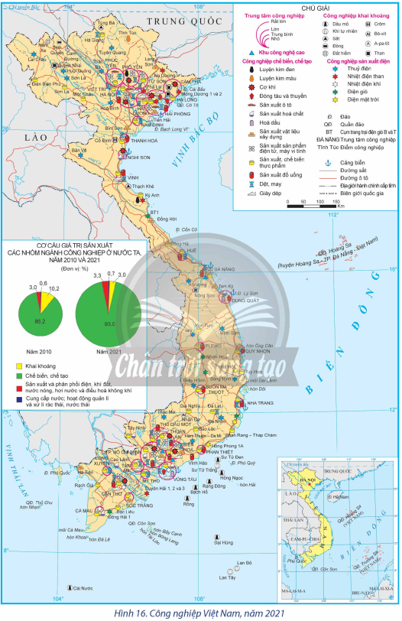
Quan sát Hình 16, em hãy xác định các khu công nghệ cao của nước ta?

Slide 13
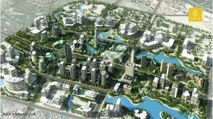
TÌNH HÌNH PHÁT TRIỂN VÀ PHÂN BỐ
- Năm 2021, nước ta có 4 khu công nghệ cao:
+ Khu công nghệ cao Hoà Lạc
+ Khu công nghệ cao Thành phố Hồ Chí Minh
+ Khu công nghệ cao Đà Nẵng
+ Khu công nghệ cao công nghệ sinh học Đồng Nai

Slide 14
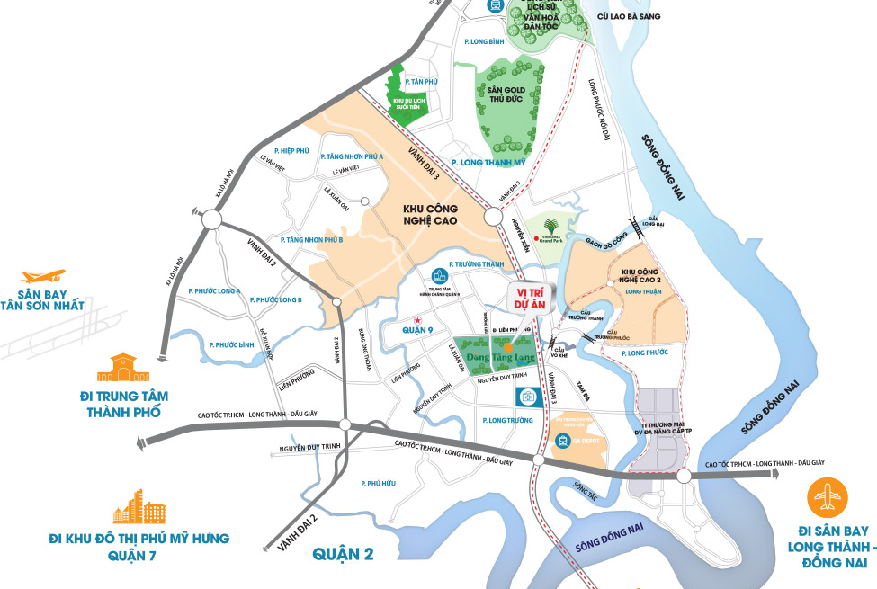
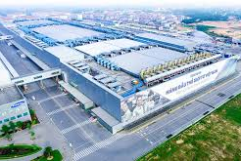
KHU CÔNG NGHỆ CAO TP HỒ CHÍ MINH
Notes:
https://www.youtube.com/watch?v=P290tK3ZwKM Video kcn cao Hòa lạc: Khu CNC Hoà Lạc thuộc đô thị vệ tinh Hoà Lạc nằm phía Tây Hà Nội. Vị trí ở hai phía của Đại lộ Thăng Long trên địa bàn huyện Quốc Oai và huyền Thạch Thất, Hà Nội.
Khu CNC Hoà Lạc là trung tâm nghiên cứu phát triển và ứng dụng công nghệ cao cấp Quốc gia. Là nơi ươm tạo doanh nghiệp công nghệ cao, đào tạo nguồn nhân lực, phát triển sản xuất, cung ứng dịch vụ và kinh doanh sản phẩm công nghệ cao.
Trọng tâm phát triển của Khu CNC Hoà Lạc là các ngành công nghệ cao như: Công nghệ thông tin, viễn thông, điện tử, sinh học, cơ điện tử, chế tạo máy, vật liệu mới, năng lượng mới... và doanh mục các sản phẩm công nghê cao được khuyến khích phát triển.

Slide 15
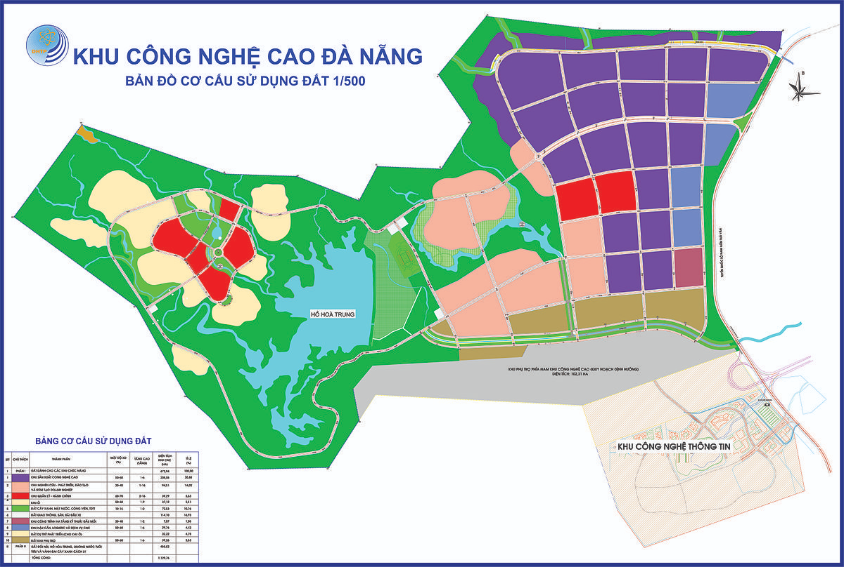
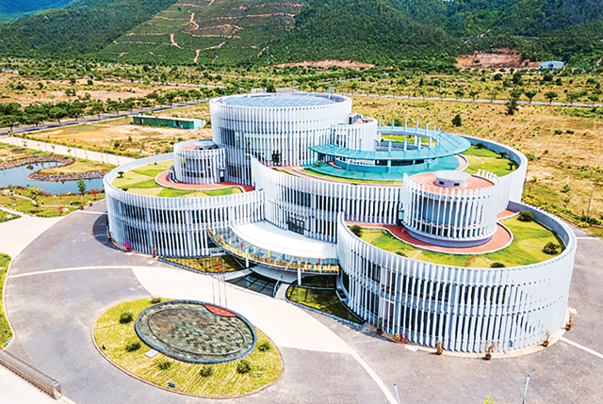
KHU CÔNG NGHỆ CAO ĐÀ NẴNG

Slide 16
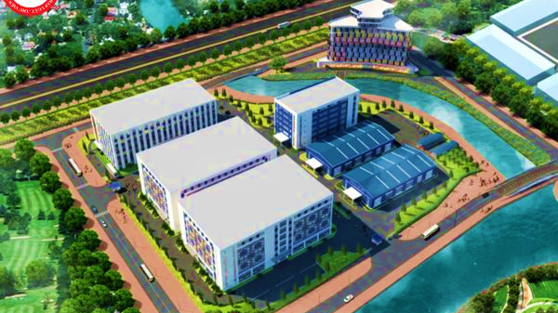
KHU CÔNG NGHỆ CAO CÔNG NGHỆ SINH HỌC ĐỒNG NAI
Notes:
https://www.youtube.com/watch?v=P290tK3ZwKM Video kcn cao Hòa lạc: Khu CNC Hoà Lạc thuộc đô thị vệ tinh Hoà Lạc nằm phía Tây Hà Nội. Vị trí ở hai phía của Đại lộ Thăng Long trên địa bàn huyện Quốc Oai và huyền Thạch Thất, Hà Nội.
Khu CNC Hoà Lạc là trung tâm nghiên cứu phát triển và ứng dụng công nghệ cao cấp Quốc gia. Là nơi ươm tạo doanh nghiệp công nghệ cao, đào tạo nguồn nhân lực, phát triển sản xuất, cung ứng dịch vụ và kinh doanh sản phẩm công nghệ cao.
Trọng tâm phát triển của Khu CNC Hoà Lạc là các ngành công nghệ cao như: Công nghệ thông tin, viễn thông, điện tử, sinh học, cơ điện tử, chế tạo máy, vật liệu mới, năng lượng mới... và doanh mục các sản phẩm công nghê cao được khuyến khích phát triển.

Slide 17
Trung tâm công nghiệp
03

Slide 18
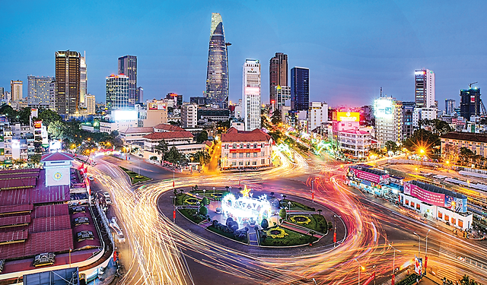
Vai trò
Vai trò quan trọng cho sự phát triển của các địa phương, như định hướng chuyên môn hoá trong sản xuất công nghiệp, tạo động lực phát triển cho các đô thị và khu vực phụ cận.

Slide 19
Đặc điểm
01
02
03
hình thức tổ chức lãnh thổ công nghiệp ở trình độ cao.
tập trung các điểm công nghiệp, khu công nghiệp, khu công nghệ cao.
gắn với các đô thị vừa và lớn
04
có nhiều ngành công nghiệp, trong đó có một số ngành công nghiệp chủ yếu, tạo nên hướng chuyên môn hoá của trung tâm.

Slide 20
Quan sát Hình 16, em hãy xác định các trung tâm công nghiệp của nước ta?

Slide 21
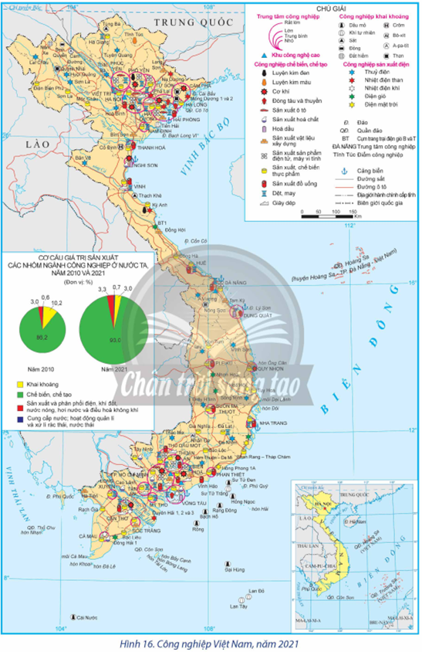
TÌNH HÌNH PHÁT TRIỂN VÀ PHÂN BỐ
Các trung tâm công nghiệp ở nước ta phân bố rộng khắp. Trong đó, các trung tâm công nghiệp có quy mô lớn, rất lớn, tập trung ở Đồng bằng sông Hồng và Đông Nam Bộ

